Slide 1
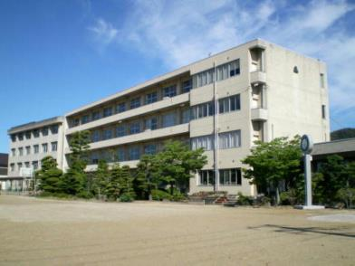
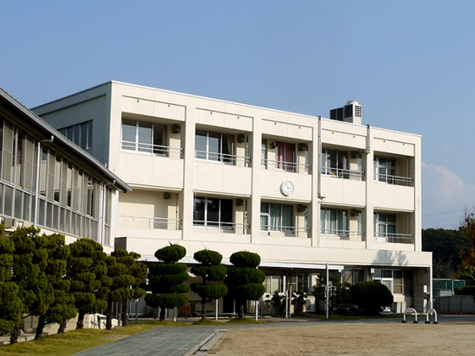
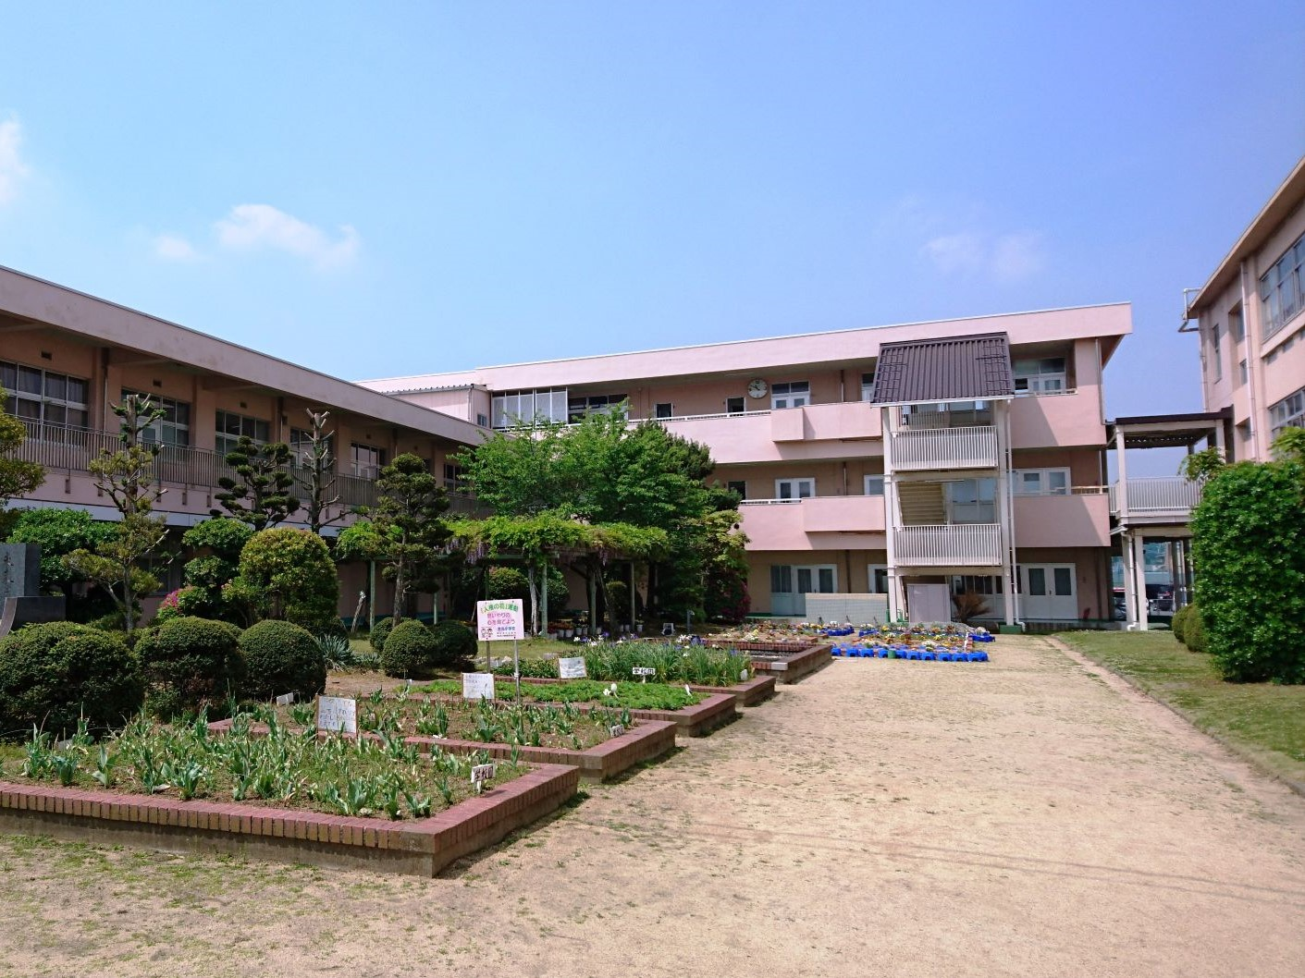
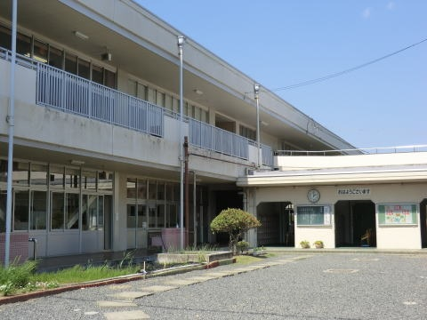
学舎要覧
一貫教育
金光学舎
金光中学校
金光小学校
金光竹小学校
金光吉備小学校
浅口市立金光中学校
〒719-0105
岡山県浅口市金光町占見61-1
TEL 0865-42-2127
浅口市立金光竹小学校
〒719-0102
岡山県浅口市金光町下竹315
TEL 0865-42-2071
浅口市立金光小学校
〒719-0104
岡山県浅口市金光町占見新田288-1
TEL 0865-42-2049
浅口市立金光吉備小学校
〒719-0112
岡山県浅口市金光町須恵160
TEL 0865-42-2068

Slide 2
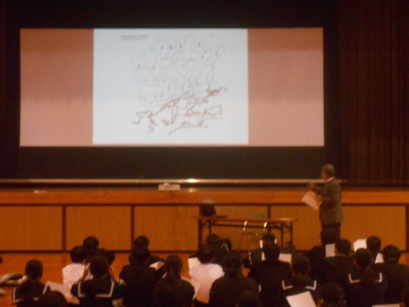
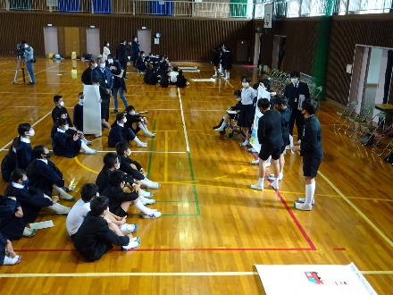
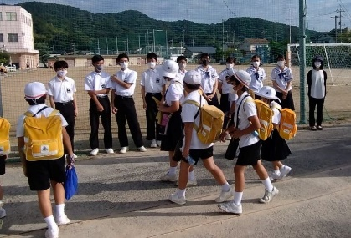
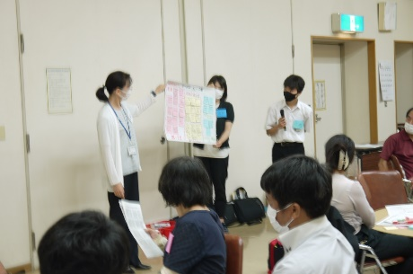
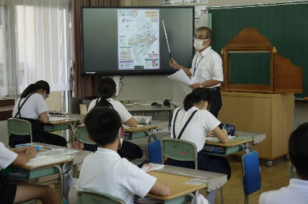
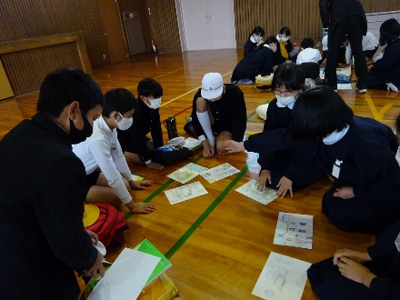
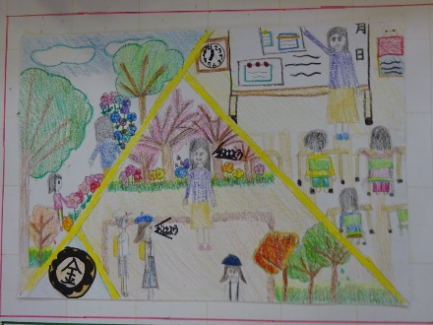
一貫教育 金光学舎 グランドデザイン
めざす
子ども像
広い視野と思いやりの心を持った、心身ともに元気で明るく前向きな子
①郷土愛
②自己肯定感
自己効力感
③あいさつ
後期
中２～中３
目標を定め、自分の現状を把握した上で、計画的にその実現に取り組む。
中期
小５～中１
心と体の健康を図りつつ、学力向上に努める。
前期
小１～小4
ルールを守り、自分も友だちも大切に、仲よく一緒に成長する。
活動の軸 「学校」「家庭」「地域」の思いを一つにした協働
小中学校＜縦の連携＞
小小連携＜横の連携＞
あいさつ運動
熟議の会 ワークショップ
「育とう！育てよう！金光の子どもたち」
あいさつポスター
金光町には昔、大きな海がありました！
「将来の私と金光町」の交流
「将来の私と金光町」作品

